Slide 1
Agri Event
Disusun oleh:
Taufik Hidayat (G64160027)
Marsa Muhamad Daffa (G64160040)
Zevano Yaumalvasti (G64160075)
Farid Marzuq (G64160078)

Slide 2
Latar Belakang
Kurangnya publikasi sehingga berdampak pada kurangnya partisipan dalam event yang diadakan.
Mahasiswa tidak dapat melihat event yang sedang berlangsung
Informasi pendukung seperti jumlah tiket tersedia hingga tempat pelaksanaan event seringkali kurang jelas.

Slide 3
Rumusan Masalah
Kurangnya media publikasi sebuah event di IPB.
Mahasiswa kebingungan mencari tahu tentang event yang akan diselenggarakan di IPB.
Penyelenggara Event kurang mengetahui lokasi yang tepat untuk event yang akan mereka adakan.

Slide 4
Tujuan
Tujuan dibuatnya Agrievent adalah mewadahi penyelenggara event dalam mempublikasikan eventnya dan mencari tempat yang pas untuk penyelenggaraannya. Dan memudahkan mahasiswa dalam mencari event yang akan segera dilaksanakan di IPB. Selain itu, mahasiswa juga dapat informasi lengkap tentang event yang akan mereka ikuti.

Slide 5
Batasan Masalah
Mahasiswa hanya dapat sekedar melihat event, tidak dapat memesan tiket event tersebut.
Terdapat verifikasi dari admin untuk menampilkan event di website agrievent agar informasi yang ditampilkan dapat maksimal.

Slide 6
Cara Kerja
Cara kerja Agrievent ini adalah user mendaftarkan diri.
Jika sudah terdaftar, user dapat memasukkan event yang mereka ingin publikasikan dengan cara mengisi form yang telah tersedia di website.
Selanjutnya, user akan menunggu persetujuan dari admin sebagai langkah verifikasi bahwa event yang berlangsung cocok untuk di publikasikan ke website.

Slide 7
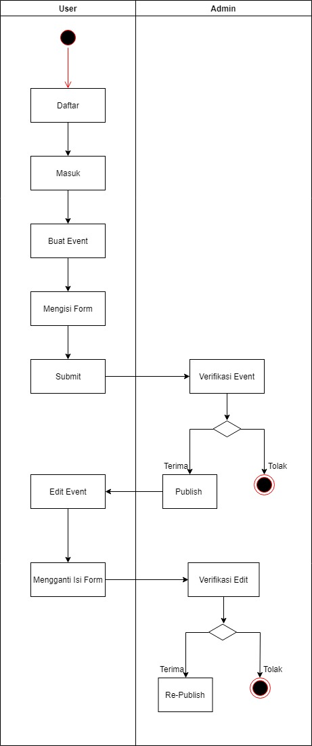
ACTIVITIES DIAGRAM

Slide 8
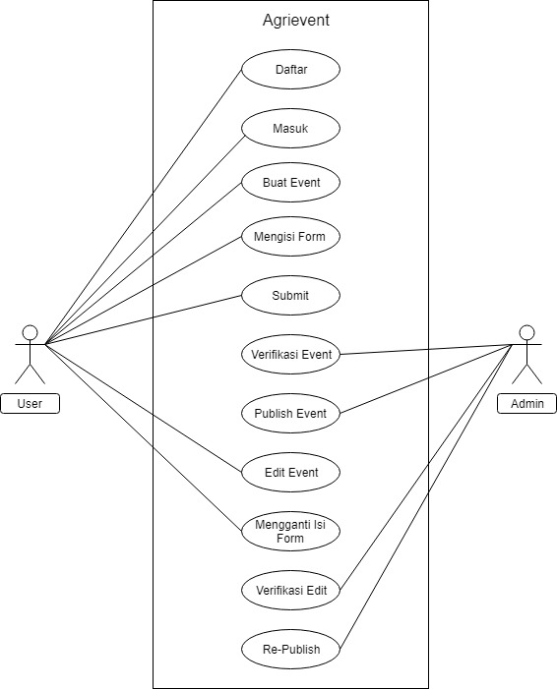
Use case diagram

Slide 9
Proses Implementasi
No. | Modul | Pengguna
1. | Login | User
2. | Form Registrasi Event | User
3. | Contact Us create : INSERT INTO contact (id, name,email,phone,message) VALUE ('','$nama','$email','$phone','$message') | User
5. | Villagers Login read: SELECT * FROM villagers WHERE BINARY email_villager='$email' and BINARY password_villager='$encrypt' | Admin & Villagers

Slide 10


Slide 11
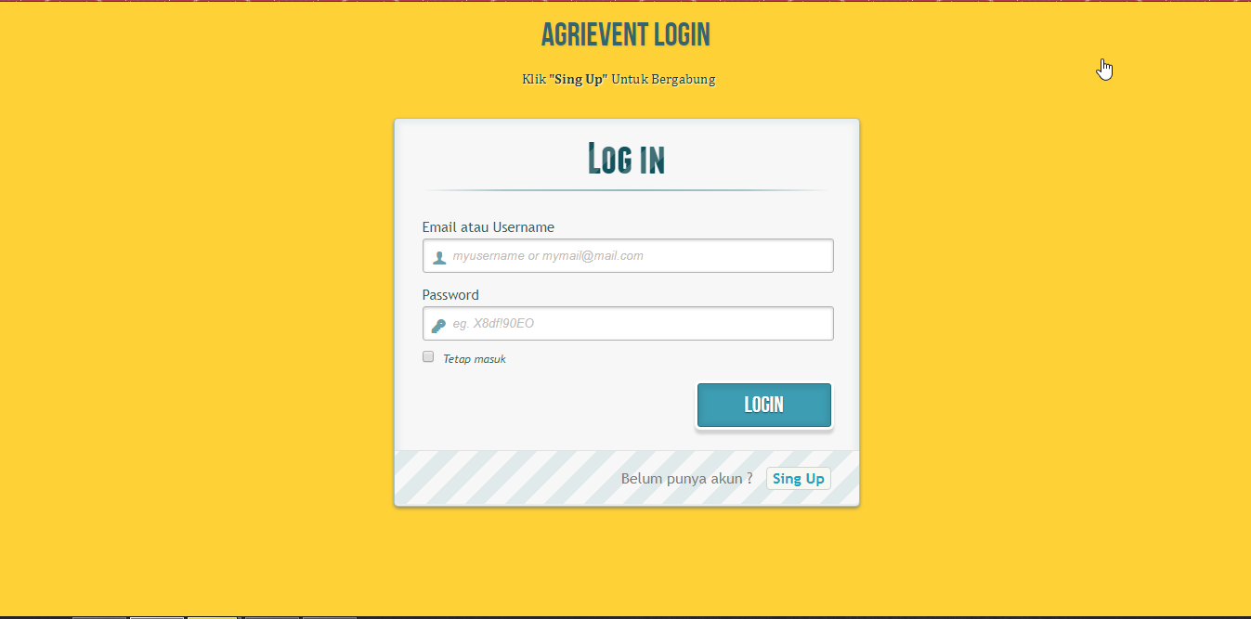

Slide 12
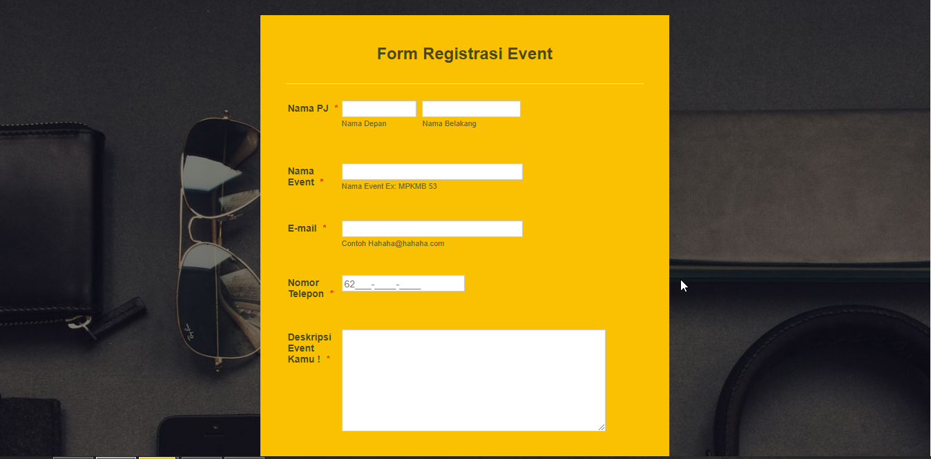

Slide 13
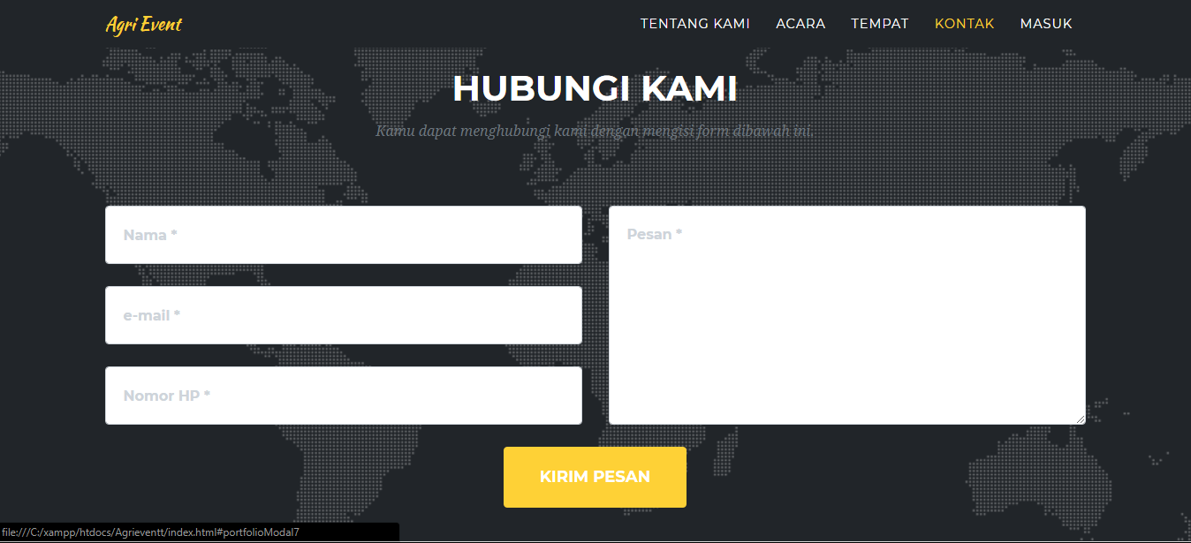

Slide 14
Pembagian Kerja dalam Kelompok
No | Nama | Tugas
1. | Marsa Muhamad Daffa | Back End
2. | Farid Marzuq | Back End
3. | Zevano Yaumalvasti | Front End
4. | Taufik Hidayat | Front End

Slide 15
kesimpulan
Dari project yang telah kami buat dapat disimpulkan bahwa kurangnya media publikasi sebuah event di IPB dapat diatasi dengan aplikasi kami yaitu Agrievent.
Agrievent nantinya akan membantu mahasiswa dalam mencari event yang sesuai dengan minat mereka dan juga para penyelenggara event akan merasa terbantu dalam hal publikasi karena publikasi event di IPB akhirnya menjadi terpusat di Agrievent.

Slide 16
Aktivitas kelompok
1. Aktivitas dilakukan dengan pertemuan sebanyak dua minggu sekali terhitung sejak pertemuan 8 perkuliahan semester 4.
2. Aktivitas lebih banyak dalam github yang terdapat pada link https://github.com/MarsaMD/Agrievent
3. Aktivitas kerja dibagi menjadi front end dan backend.

